Slide 1

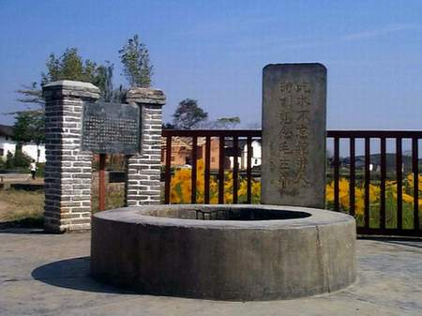

9、吃水不忘挖井人

Slide 3
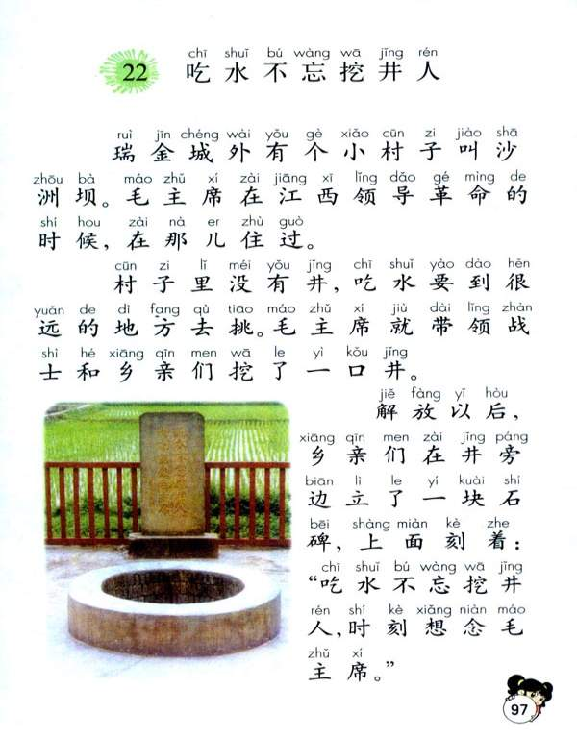
1
2
3

Slide 4
1
2
井
3
时
记

Slide 5
主席 领导 革命 战士
解放 时刻 挖井 乡亲
上面 忘记 想念

Slide 6
心
扌
一
广
寸
革
W
W
J
X
D
G
忘 挖 井 席 导 革
命 战 士 解 刻 念
M
Z
S
J
K
L
人
戈
士
角
刂
心

Slide 7
tiāo (挑水)
挑
tiǎo(挑战)

Slide 8
近义词
带领—
想念—
率领
思念
反义词
近
远—

Slide 9
井台 井口 井水 领导 导游
革命 生命 救命 主席 凉席
想念 挂念 念书 时刻 立刻

Slide 10
组词
组词
组词
组词
组词
井（ ） 想（ ）
开（ ） 念（ ）
士（ ） 忘（ ）
土（ ） 意（ ）
井水
想念
开水
念书
战士
忘记
黄土
心意
下一题

Slide 11
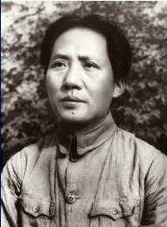
在江西领导革命时的毛泽东。

Slide 12
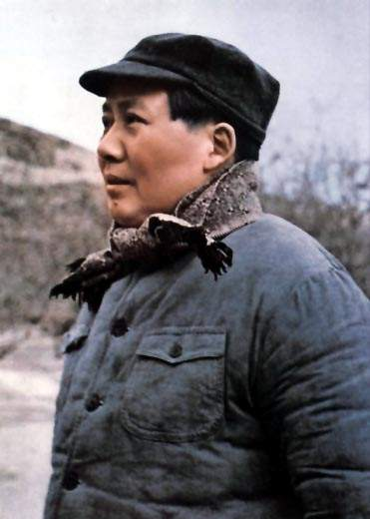
1947年，毛泽东在延安。

Slide 13
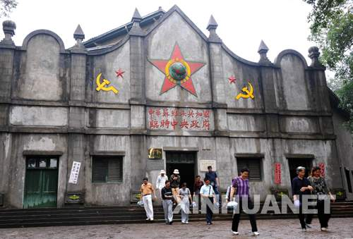
瑞金城外有个小村子叫沙洲坝。
毛主席在江西领导革命的时候，在
那儿住过。
~~~~~
~~~~~~

Slide 14
挖井的原因
村子里没有井，吃水要到很远的地方去挑。毛主席就带领战士和乡亲们挖了一口井。

Slide 15
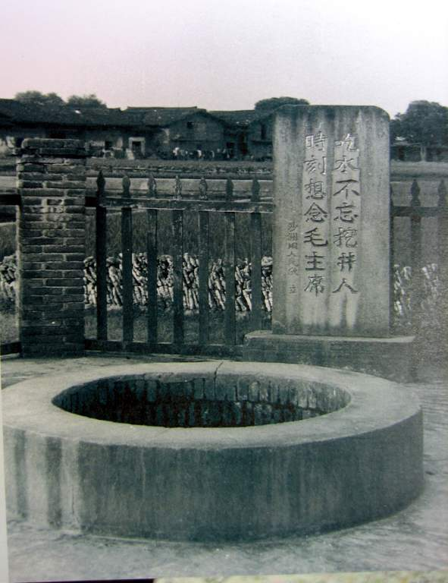
解放以后，乡亲们在井旁边
立了一块石碑，上面刻着：“吃水
不忘挖井人，时刻想念毛主席。”

Slide 16
谁是挖井人？
毛主席
谁不忘挖井人？
沙洲坝的乡亲们

Slide 17
    我们的幸福生活来之不易。珍惜美好的生活。记住所有爱我们和关心我们的人——
    我们的先辈、我们的父母、我们的老师……让我们永远记住他们的恩情。

Slide 18
吃水不忘挖井人，时刻想念毛主席。

Slide 19
连线
曹冲 聪明勇敢救出小朋友
毛主席 善于动脑筋想办法
司马光 关心爱护人民群众
结束

Slide 20

我会写
井
乡

Slide 21
我会写
面
忘

Slide 22
我会写
想
念

